Slide 1
Psychologické teorie osobnosti

Slide 2
Definice osobnosti:
Although no single definition is acceptable to all personality theorists, we can say that personality is a pattern of relatively permanent traits and unique characteristics that give both consistency and individuality to a person’s behavior. (Roberts & Mroczek, 2008, dle Feist, Feist & Roberts, 2018, str. 5)

Slide 3
Témata
Mají všechny lidi něco společné?
Mají někteří lidi něco společné?
Mají lidi něco jedinečné?
Pochopení lidem (proč dělají co dělají, proč jsou jací jsou – různá vysvětlení)
Kategorizace – podle jakých kritérií? (předpoklad toho je, že jsou v něčem důležitém různí)
Chování, prožívání, myšlení

Slide 4
Nevyjádřeny emoce se nikdy neztratí. Jsou pochovány zaživa a vrátí se ještě horší.

Slide 5
Chování, které vedlo k dosažení cíle, má tendenci se uchovat a opakovat

Slide 6
Důležitou podmínkou změny člověka je prostředí zájmu a bezpodmínečného pozitivního přijetí

Slide 7
Hlavní motivační síla je snaha maximalizovat příjemné (a minimalizovat nepříjemné)

Slide 8
Hlavní motivační síla je touha po moci a úspěchu

Slide 9
U lidí je základní motivační síla potřeba po smyslu života

Slide 10
Sledování agrese v TV způsobuje agresivní chování

Slide 11
V situaci když jsou ostatní proměnné konstantní (příjemnost aktivity, náročnost…) lidi dělají to, co vede k stanovenému cíli

Slide 12
Lidi mají svobodnou vůli a jsou strůjci vlastního štěstí

Slide 13
Každý člověk může žít šťastný a spokojený život

Slide 14
Hlavním faktorem lidského chování je to, co člověk chce dosáhnout

Slide 15
Hlavním faktorem lidského chování je jeho minulost

Slide 16
Člověk vědomě ovlivňuje svůj život (nevědomé procesy nejsou důležitější než vědomé)

Slide 17
Člověk je taký, jaký je, kvůli biologickým vlivům – genům, hormonům, fyziologii)

Slide 18
Každý člověk je zásadně jedinečný (unikátnost je významnější než podobnost s ostatními lidmi)

Slide 19
Požadavky SOk211
Deník
- jak by to vysvětlil
- jak by se dalo zkoumat
- podnět na další téma
20b
Reflexe výzkumného článku
10b
Zkouška
diskuse nad primárními zdroji 15b
zkouška z probíraných témat 25b

Slide 20
Časopisy o personality psychology
Journal of Personality and Social Psychology
Journal of Personality
Personality and Individual Differences
European Journal of Personality
Journal of Personality Assessment
Journal of Research in Personality
Social Behavior and Personality: An International Journal
Personality and Social Psychology Review
Social Psychological and Personality Science
Social and Personality Psychology Compass
Personality and Social Psychology Bulletin

Slide 21
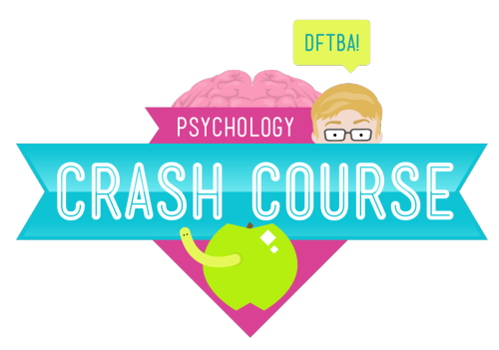
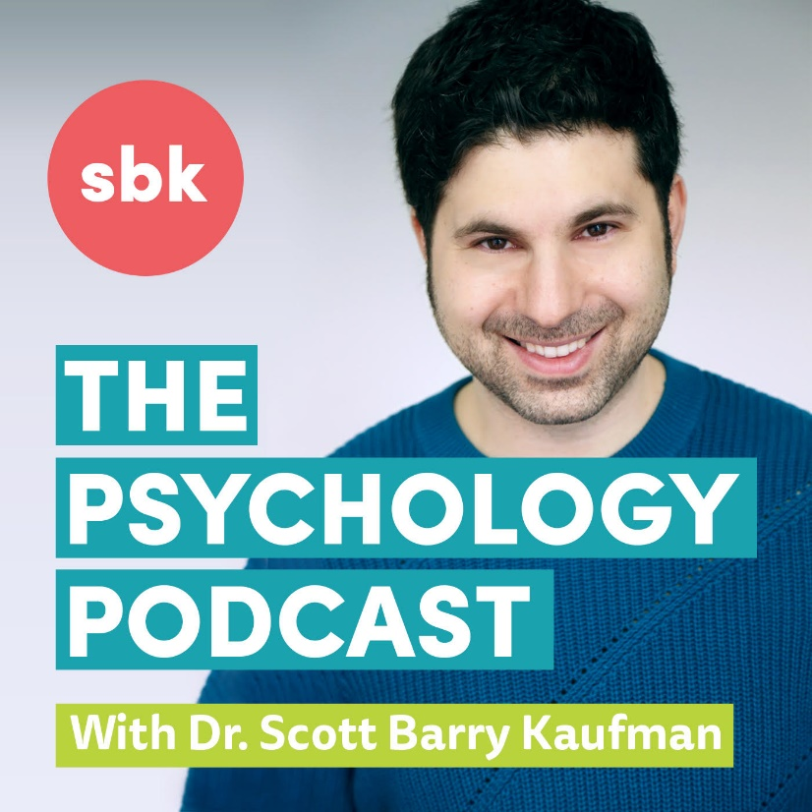
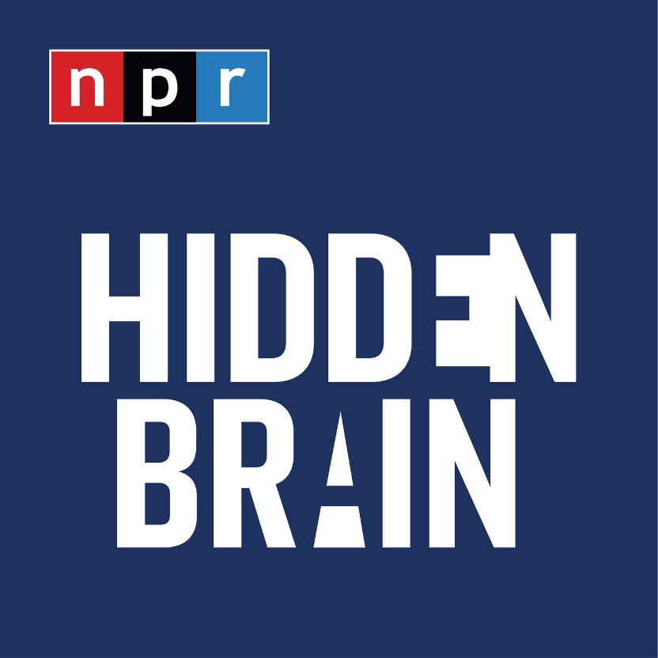


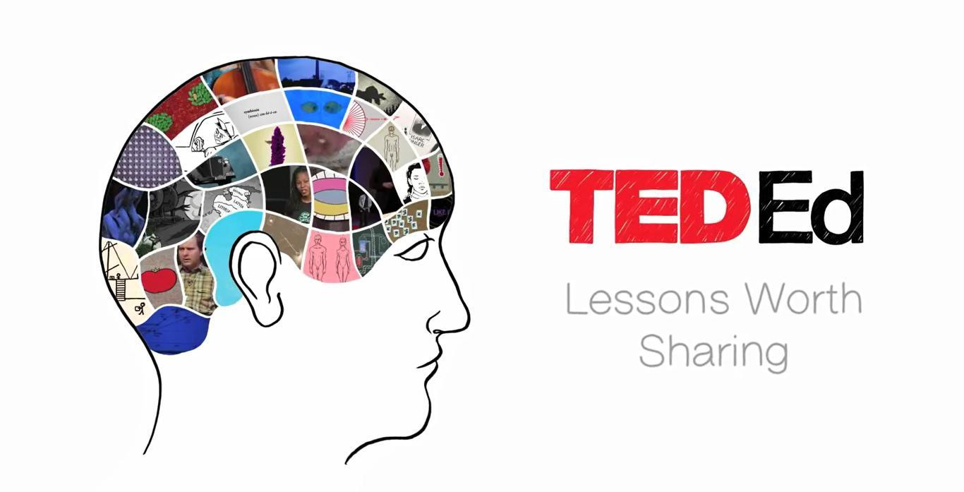
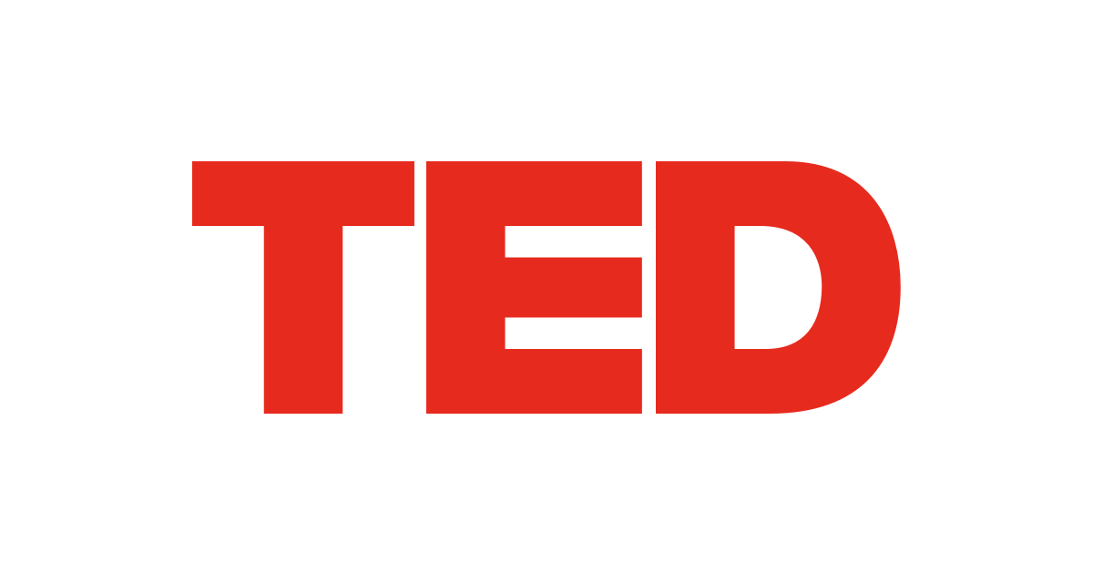
Ďalšie zdroje

Slide 22
TED: B. Little: Who are you, really? (o personality psychology obecně, extravert/introvert) https://www.youtube.com/watch?v=qYvXk_bqlBk
TED: J. Kummerow: What’s your type? (o MBTI)
https://www.youtube.com/watch?v=gBkIyJ7kf_I
CrashCourse Psychology
https://www.youtube.com/playlist?list=PL8dPuuaLjXtOPRKzVLY0jJY-uHOH9KVU6
YaleCourses: Introduction to psychology (některé jsou o osobnosti) https://www.youtube.com/playlist?list=PL6A08EB4EEFF3E91F
Jordan B. Peterson (má tam nahrávky z víc let) – velice známý, kontroverzní postava https://www.youtube.com/watch?v=kYYJlNbV1OM&list=PL22J3VaeABQApSdW8X71Ihe34eKN6XhCi
Society for personality and social psychology playlist
https://www.youtube.com/watch?v=Lz2S41E-JDg&list=PLtAL5tCifMi7tdPl1hytIZpgNYZqmjt2M
Hidden brain: What can a personality test tell us about who we are
https://www.npr.org/2019/04/12/712876949/what-can-a-personality-test-tell-us-about-who-we-are
ThePsychPodcast: Unraveling the mysteries of personality and well-being
https://scottbarrykaufman.com/podcast/unraveling-the-mysteries-of-personality-and-well-being-with-dr-brian-little/
ThePsychPodcast: Epstein on the cognitive-experiential self-theory of personality
https://scottbarrykaufman.com/podcast/legendary-psychologist-dr-seymour-epstein-on-the-cognitive-experiential-self-theory-of-personality/

Slide 23
Metodologie

Slide 24
Způsobuje násilí v TV a ve hrách násilné chování?
Jak se lidi učí jazyk (mateřský)?
Jaké osobnostní charakteristiky jsou důležité pro konkrétní zaměstnání (např. chůva vašich dětí, hasiče, politika)?
Jak zjistit jestli lidi ty charakteristiky mají?
Co je pro lidi hlavní motivační síla?
Mění se osobnost lidí s věkem?
Co znamenají sny (např. létání ve snu)?

Slide 25
Typy dat
S data (self-report)
I data (informant)
L data (life-data)
B data (behaviour)
  Deníkové záznamy
  Experience sampling
  Electronically activated recorder
  Laboratorní

Slide 26
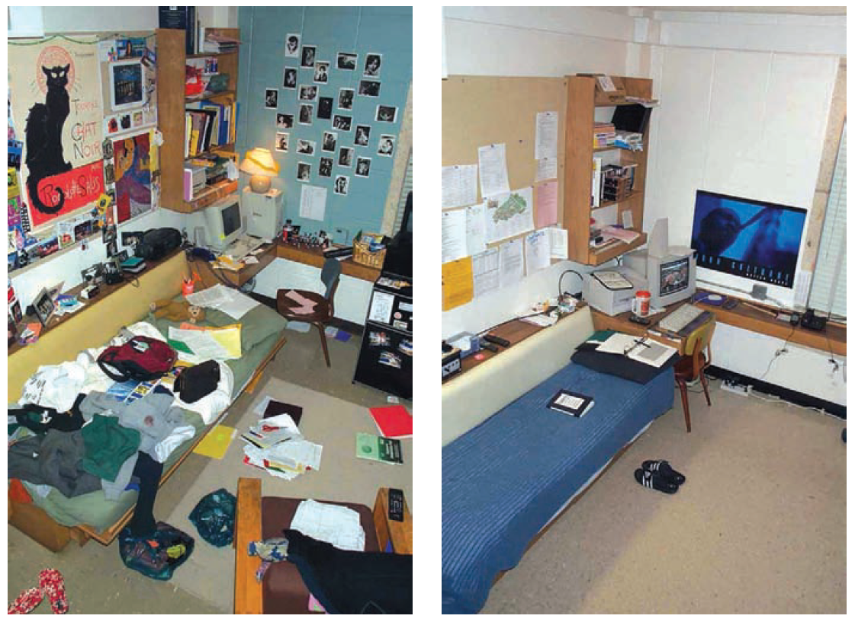
Funder, D. C. (2016). The Personality Puzzle (7th edition). New York: W. W. Norton. p. 37

Slide 27
Data
Reliabilita
Validita
Zobecnitelnost
  Na opačné pohlaví
  Na jiný věk
  Na jiné prostředí
  Na jinou krajinu

Slide 28
Výzkumný design
Případová studie
Experiment
Korelační studie

Slide 29
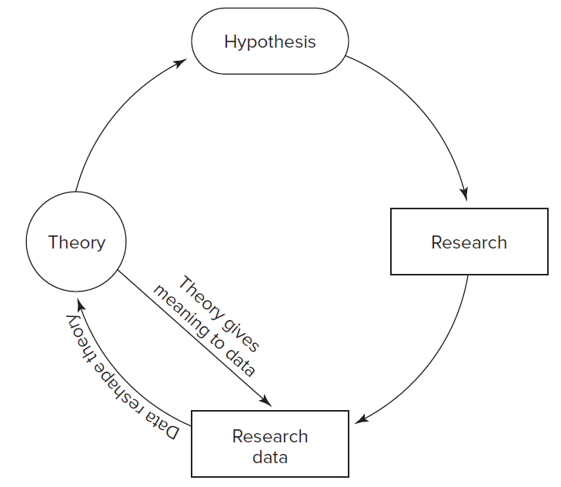
Teorie
Generuje výzkum
Je vyvratitelná
Organizuje data
Má praktické aplikace
Je vnitřně konzistentní
Není nadbytečně složitá
Feist, G. J., & Roberts, T. (2018). Theories of personality (9th edition). McGraw-Hill Education. p. 11

Slide 30
Ockhamova břitva
Nemá se postulovat množství (důvodů či příčin), není-li to nezbytné.
Entity se nemají zmnožovat více, než je nutné.
Pokud pro nějaký jev existuje vícero vysvětlení, je lépe upřednostňovat to nejméně komplikované.
Pokud nějaká část teorie není pro dosažení výsledků nezbytná, do teorie nepatří.
https://cs.wikipedia.org/wiki/Occamova_b%C5%99itva

Slide 31
A scientific theory is a set of related assumptions that allows scientists to use logical deductive reasoning to formulate testable hypotheses.
Feist, J., Feist, G. J., & Roberts, T. (2018). Theories of personality (9th edition). McGraw-Hill Education. p. 5

Slide 32
K. Popper
"(1) It is easy to obtain confirmations, or verifications, for nearly every theory - if we look for confirmations.
(2) Confirmations should count only if they are the result of risky predictions; that is to say, if, unenlightened by the theory in question, we should have expected an event which was incompatible with the theory - an event which would have refuted the theory.
(3) Every 'good' scientific theory is a prohibition; it forbids certain things to happen. The more a theory forbids, the better it is.
(4) A theory which is not refutable by any conceivable event is non-scientific. Irrefutability is not a virtue of a theory (as people often think) but a vice.
(5) Every genuine test of a theory is an attempt to falsify it, or to refute it. Testability is falsifiability" ([1962], p. 36).
" . . One can sum up all this by saying that the criterion of the scientific status of a theory is its falsifiability, or refutability, or testability" ([1962], p. 37)
Grünbaum, A. (1977). Is Psychoanalysis a Pseudo-Science? Karl Popper versus Sigmund Freud. Zeitschrift Für Philosophische Forschung, 31(3), 333-353, p. 337

Slide 33
Zdroje
Feist, J., Feist, G. J., & Roberts, T. (2018). Theories of personality (9th edition). McGraw-Hill Education.
Funder, D. C. (2016). The Personality Puzzle (7th edition). New York: W. W. Norton.

